Slide 1
PM_{2.5}をはじめとする
大気汚染の健康影響
中国における大気汚染に関する講演相談会
2015年1月
兵庫医科大学公衆衛生学
島 正之

Slide 2
本日お話しする主な内容
PM_{2.5}の特徴と健康影響の種類
欧米諸国における疫学研究
  短期曝露による影響
  長期曝露による影響
日本における知見
中国における知見
環境基準と高濃度時の対策

Slide 3
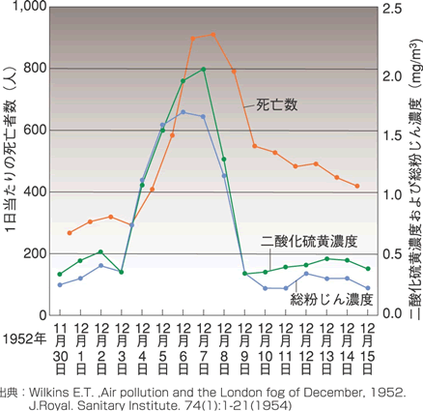
ロンドンスモッグ事件
（1952年12月）
石炭暖房による高濃度二酸化硫黄の発生
2週間で約4,000名の
過剰死亡（その後の影響を含め8,000名）
特に、気管支炎による死亡の増加、心疾患のある人への影響が大

Slide 4
粒子状物質の定義
浮遊粒子状物質
Suspended Particulate Matter (SPM)
  大気中に比較的長く浮遊し、呼吸器系に吸入される粒径10μm以下の粒子
微小粒子状物質（PM_{2.5}）
  粒子状物質の中でも粒径2.5μm以下の微小なもの
  呼吸器系の深部まで到達しやすく、粒子表面に様々な有害成分が吸収・吸着されていること等から健康影響が懸念されている。
Notes:
4

Slide 5
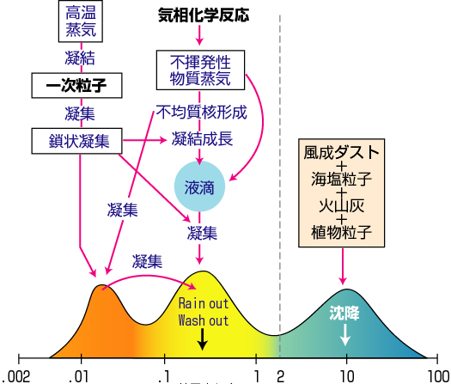
大気中粒子状物質の粒径分布
ガス状物質が大気中で光化学反応などにより粒子に変化
二次粒子
燃焼、破砕、飛散等
一次粒子
自然界由来
（土壌、海塩、火山灰など）
粒径（μm）
微小粒子（PM_{2.5}）
粗大粒子
(Whitby. Atomos Environ, 12:135-59, 1978)

Slide 6
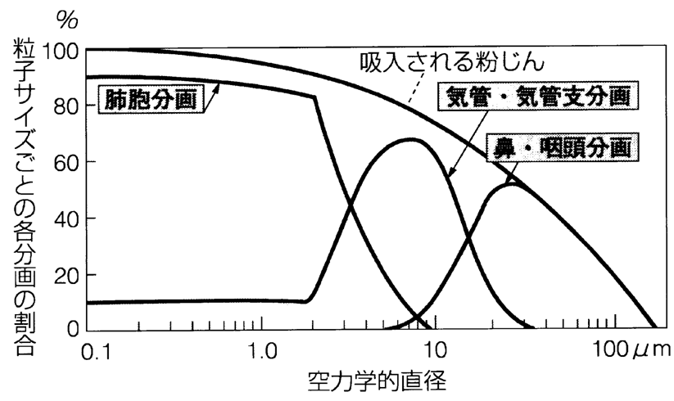
粒子状物質の呼吸器への沈着
（ISO, 1981）

Slide 7
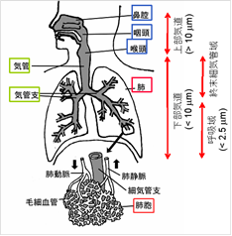
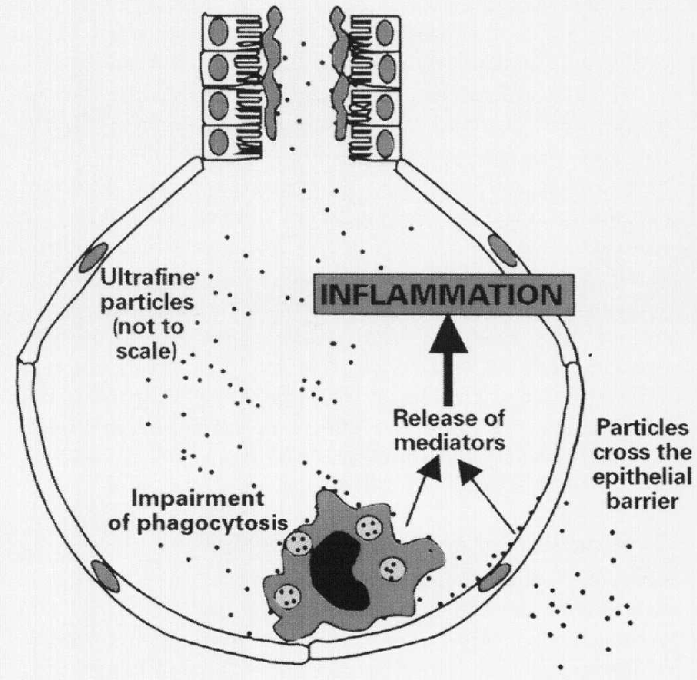
粒子の大きさと呼吸器への沈着
肺胞内の微小粒子
炎症反応
生理活性
物質放出
上皮細胞壁の通過
貪食作用の障害

Slide 8
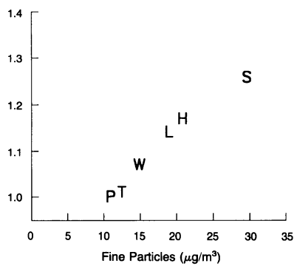
微小粒子(PM_{2.5})の健康影響
米国東部6都市の住民約8,000人を14～16年にわたって追跡調査
年齢、性、喫煙、職業等を調整した死亡率は、大気汚染レベルの高い都市ほど高く、各都市のPM_{2.5}濃度との間に強い関連が認められた。
死亡比
PM_{2.5}濃度（µg/m³）
(Dockery DW, et al. N Engl J Med, 329: 1753-1759, 1993)

Slide 9
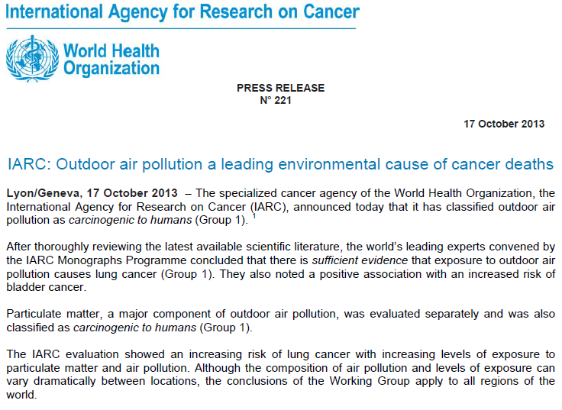
国際がん研究機関（IARC）
大気汚染、粒子状物質に発がん性がある（Group 1）と認定（2013年10月）。

Slide 10
国際がん研究機関の発がん性分類
グループ | 発がんリスク | 主な物質 | 種類
１ | 発がん性がある | アスベスト、ダイオキシン、放射線、喫煙、受動喫煙、アルコール、ラドン、太陽光、大気汚染、粒子状物質 | 114
２A | おそらく発がん性がある | 熱いマテ茶、鉛化合物、石油精製業、理容師・美容師、シフト勤務 | 69
２B | 発がん性があるかもしれない | コーヒー、漬物、わらび、携帯電話の電磁波、超低周波磁界、ガソリン | 283
３ | 発がん性があると分類できない | カフェイン、お茶、髪の染料、水銀 | 504
４ | おそらく発がん性はない | カプロラクタム（ナイロンの原料） | 1
(IARC. Last update: 23 October 2014)

Slide 11
大気汚染の健康影響の程度
死亡
救急受診
薬剤の使用
入院
行動制限
自覚症状
心血管系の生理学的変化
肺機能の障害
潜在的（わずかな）影響
健康影響の重症度
影響を受ける人口の割合
(WHO Air Quality Guidelines: Global Update 2005)

Slide 12
微小粒子(PM_{2.5})の健康影響
1990年代以降、諸外国で、大気中微小粒子状物質（PM_{2.5}）と呼吸器・循環器系疾患による受診、入院、死亡との関係が示され、近年は虚血性心疾患に及ぼす影響が注目されている。
日本でも、PM_{2.5}濃度と呼吸器疾患による日死亡、喘息児の症状増悪などとの関連が認められている。

Slide 13
大気汚染物質の健康影響
に関する研究のデザイン
短期曝露
（急性影響）
長期曝露
（慢性影響）
地域集団対象
（大規模）
パネル研究
（比較的少人数）
地域集団対象
（大規模）
コホート研究
（追跡研究）
死亡
入院・受診
疾患・症状
肺機能
死亡
疾患・症状
死亡
疾患・症状
肺機能
(Holgate et al. Ed., Air Pollution and Health, 1999)

Slide 14
PM_{2.5}短期曝露と死亡の関連
PM_{2.5}濃度が上昇すると、当日または数日以内に死亡する人が増加するという関連が報告されている。
  PM_{2.5}日平均濃度10μg/m³上昇あたりの増加
    全死亡（外因死を除く） 0.3～1.2%
    心血管系疾患による死亡 1.2～2.7%
    呼吸器系疾患による死亡 0.8～2.7%
  こうした関連性は、PM_{2.5}の日平均濃度が12.8μg/m³以上の場合に観察されている。
(U.S. EPA. 2012)

Slide 15
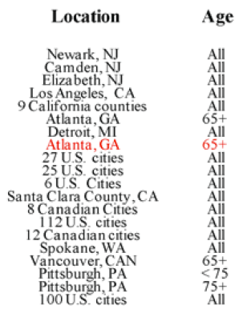

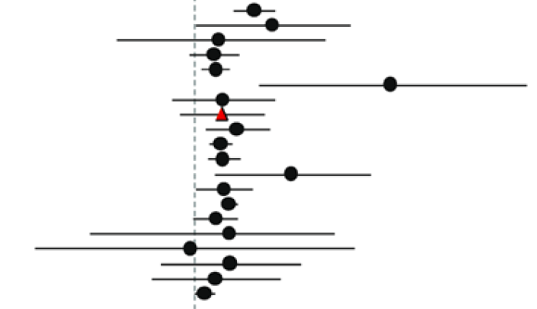

PM_{2.5}短期曝露による死亡リスク
全死亡（外因死を除く）の増加率
（PM_{2.5}日平均濃度10μg/m³上昇あたり）
(US EPA, 2012)

Slide 16
呼吸器疾患による入院・救急受診
PM_{2.5}への短期的曝露により、呼吸器疾患による救急受診や入院が増加することが報告されている。
  慢性閉塞性肺疾患（COPD）や呼吸器感染症による受診や入院は、PM_{2.5}の日平均値が6.1～22.0μg/m³程度で観察されている。
  喘息による受診や入院との関連も多くの研究で認められているが、小児については必ずしも一致した結論は得られていない。
(U.S. EPA. 2012)

Slide 17
肺機能の変化
ピークフロー値（最大呼気流量）等の肺機能の日単位の変化との関連が検討されている。
喘息患者を対象とした研究
  ピークフロー値はPM_{2.5}濃度が増加すると有意に低下するとしたものが多い。
  1秒量についても同様の関連が認められている。
喘息患者以外（健常者）を対象とした研究
  報告数は少なく、明らかな関連性を認めていない
  ものが多い。
ピークフロー値（PEF）：できるだけ早く息を吐き出す速度（最大呼気流量）
１秒量(FEV₁)：努力呼出の開始から1秒間に呼出した空気の量
(U.S. EPA. 2012)

Slide 18
呼吸器症状の変化
喘息または慢性閉塞性肺疾患（COPD）患者を対象として、咳、痰、呼吸困難、喘鳴、気管支拡張剤の使用などの日単位の変化との関連性が検討されている。
ピークフロー値でみられたような有意な関連性は認めていない報告が多いが、影響を示唆したものもある。
(U.S. EPA. 2012)

Slide 19
循環器疾患による入院・救急受診
PM_{2.5}への曝露と循環器疾患（主に虚血性心疾患、うっ血性心不全）による救急受診や入院の増加との関連が多数報告されている。
  日平均値が7.0～18.0μg/m³程度で認められる。
PM_{2.5}への短期的な曝露と脳卒中の発症との関連も示されている。
  脳梗塞発症リスクは日平均値が15μg/m³以上では15μg/m³未満の日よりも34%増加する。
(U.S. EPA. 2012)

Slide 20
循環器系の所見との関連
PM_{2.5}への曝露濃度の上昇により、以下の所見が報告されている。
  心拍数の増加
  心拍変動の低下
  安静時血圧の上昇
  不整脈の発生
  血液生化学指標の変化
冠動脈疾患等の動脈硬化性の循環器疾患を有する患者で認められたものが多い。

Slide 21
長期曝露の死亡への影響①
死亡をエンドポイントとした長期曝露影響は、主にコホート研究によって検討されている。
米国ハーバード６都市研究
  約8,000人を14～16年間追跡
  都市別の死亡率は、大気中のPM_{2.5}及び硫酸塩濃度との関連が強い。
  PM_{2.5}濃度と全死亡、循環器・呼吸器疾患による死亡との間に有意な正の関連がみられた。
  観察期間を8年間延長しても同様の結果であった。
  この間のPM_{2.5}濃度の改善が全死亡の減少と関連があった。

Slide 22
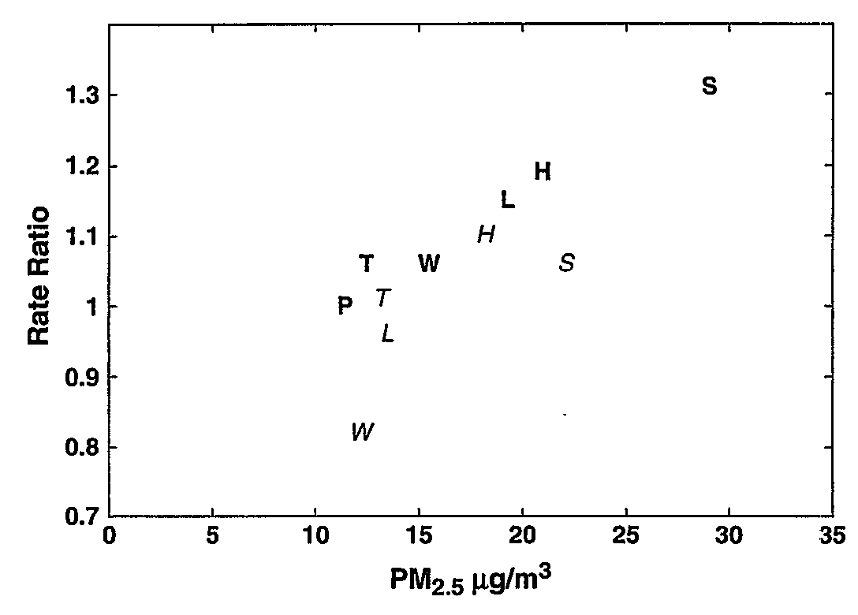
微小粒子と死亡（全死因）との関連
米国6都市調査
太字：第1期（1980-1985年），斜体字：第2期（1990-1998年）
（Laden, et al. Am J Respir Crit Care Med173: 667-672, 2006）

Slide 23
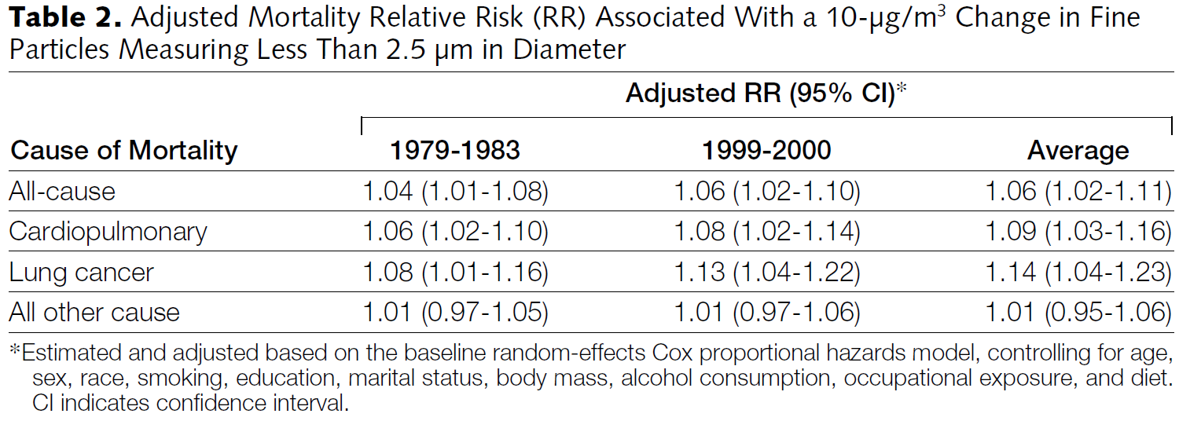
長期曝露の死亡への影響②
米国がん協会（ACS）研究
  米国50都市、約50万人を1982～1998年追跡
  PM_{2.5}濃度10µg/m³上昇に伴う死亡リスク
死 因
全死因
心肺疾患
肺がん
その他
（Pope III, et al. 2002）

Slide 24
長期曝露の死亡・疾患発症への影響
  米国の閉経後女性を対象としたコホート研究
  米国36地区、約66,000人を追跡
  PM_{2.5}濃度10µg/m³上昇に伴うリスク
    死亡
      循環器疾患 1.83 (1.11-3.00)
      冠動脈疾患 2.21 (1.17-4.16)
    発症
      全循環器疾患 1.24 (1.09-1.41)
      冠動脈疾患 1.21 (1.04-1.42)
      心筋梗塞 1.06 (0.85-1.34)
      脳血管疾患 1.35 (1.08-1.68)
      脳卒中 1.28 (1.02-1.61)
(Millers, et al. 2007)

Slide 25
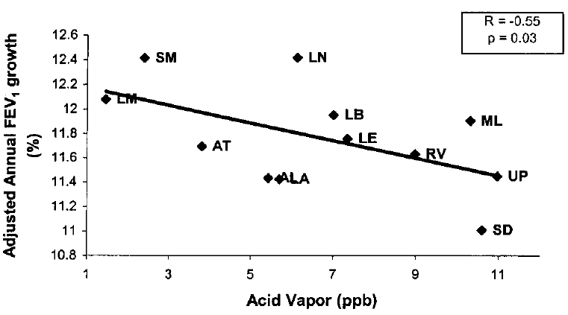
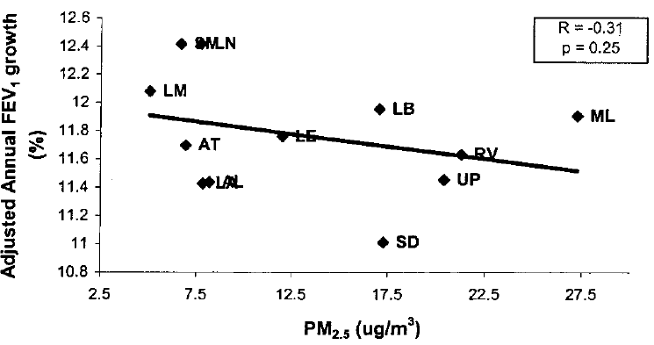
南カリフォルニアの小児追跡研究
南カリフォルニア12地域の小児（約1700名）を対象に、10～18歳まで肺機能を毎年測定し、 PM_{2.5}等の大気汚染との関係を評価した。
１秒量（FEV₁）の年間成長率と大気汚染の関係
(Gauderman, et al. Am J Respir Crit Care Med 166:76-84, 2002)

Slide 26

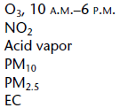
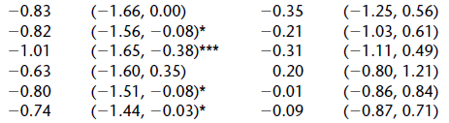
１秒量（FEV₁）の年間成長率
最高汚染地区と最低汚染地区の差(%)
屋外で過ごす時間が長いほうが肺機能の成長に対する大気汚染の影響が大きい。
(Gauderman, et al. Am J Respir Crit Care Med 166:76-84, 2002)

Slide 27
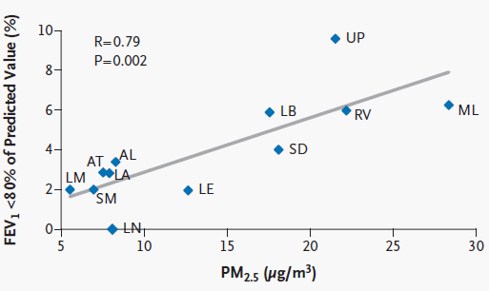
小児の肺機能の成長と大気汚染
18歳で1秒量（FEV₁）が低値（予測値の80%未満）の推定割合は、PM_{2.5}の高濃度地域では低濃度地域の4.9倍であった。
(Gauderman, et al. N Engl J Med 351:1057-1067, 2004)

Slide 28
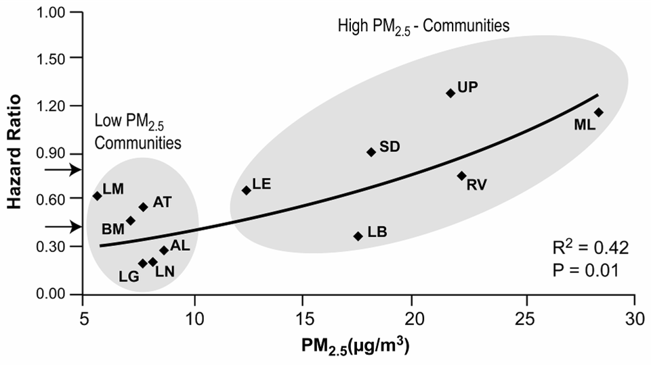
肺機能と喘息発症との関係
（カリフォルニア小児研究での8年間追跡）
HR（ハザード比）：肺機能高値者の、低値者に対する喘息罹患の比
(Islam, et al. Thorax 62:957-963, 2007)

Slide 29
PM_{2.5}の健康影響（米国EPA, 2010）
曝露期間 | 健康影響 | 因果関係
長期曝露 | 死亡 | 明確
 | 心血管系 | 明確
 | 呼吸器系 | ほぼ明確
 | 生殖・発達 | 示唆
 | 発がん、変異原性、遺伝毒性 | 示唆
短期曝露 | 死亡 | 明確
 | 心血管系 | 明確
 | 呼吸器系 | ほぼ明確
 | 中枢神経系 | 不十分

Slide 30
微小粒子状物質曝露影響調査
環境省（2007年7月）
短期曝露の影響
  日死亡との関連
  呼吸器系への影響
    喘息による夜間急病診療所の受診
    気管支喘息児（入院児）のピークフロー値
    気管支喘息児（通院児）のピークフロー値
    小学生のピークフロー値及び１秒量
  循環器系への影響
    埋め込み型除細動器による治療の発生
長期曝露の呼吸器系への影響

Slide 31
環境省の健康影響調査結果の概要
調査項目 |  | 評価 | 主な結果
微小粒子状物質曝露影響調査
短期的影響
死亡 | 総死亡 | △ | PM_{2.5}濃度の上昇により死亡リスクがわずかに増加
 | 呼吸器系 | ○ | 3日前のPM_{2.5}濃度の上昇により有意に増加
 | 循環器系 | × | 当日～5日前のPM_{2.5}濃度との関連なし
疾病 | 喘息による受診 | × | 喘息による急病診療所受診とPM_{2.5}濃度との関連なし （オゾン濃度とは関連あり）
 | 呼吸器系 | ○ | PM_{2.5}濃度の上昇により喘息児、小学生のピークフロー値が有意に低下
 | 循環器系 | × | SPM濃度と心室性不整脈との関連なし
長期的影響 | 呼吸器系 | △ | 保護者の持続性の咳・痰はPM_{2.5}濃度が高い地域ほど高率だが、小児の呼吸器症状とは関連なし
粒子状物質による長期曝露影響調査
長期的影響 | 総死亡 | × | 大気汚染との関連なし
 | 肺がん | ○ | 喫煙等を調整した後でSPM濃度と正の関連あり
 | 呼吸器系 | △ | 女性では二酸化硫黄、二酸化窒素濃度と有意な関連あり （SPM濃度との関連は有意ではない）
 | 循環器系 | × | SPM濃度と負の関連あり（血圧などのリスク因子未調整）

Slide 32
日死亡との関連
PM_{2.5}測定地点がある20地域
65歳以上の全死因（外因死を除く）、呼吸器疾患、循環器疾患による死亡（平成14～16年）
20地域の統合では、呼吸器疾患などで統計的に有意な上昇がみられるものがあった。
地域別には、有意な上昇が見られる場合もあったが、逆に有意な低下が見られた地域もある。
諸外国に比して死亡リスク推計値は小さく、特に循環器疾患による死亡リスクは異なっていた。

Slide 33
ピークフロー値との関連
気管支喘息児（入院児）
千葉県の病院に長期間入院している小児気管支喘息患者17名（平均11.4歳）
毎日午前7時と午後7時にピークフロー値を測定
PM_{2.5}濃度は病院近傍の大気環境測定局で測定
ピークフロー値とPM_{2.5}濃度の関連を検討
  性，年齢，身長，気温の影響を調整
  PM_{2.5}濃度が10 μg/m³増加したときのピークフロー値の変化量で示した。
(Yamazaki, Shima, et al. Environmental Health, 10:15, 2011)

Slide 34
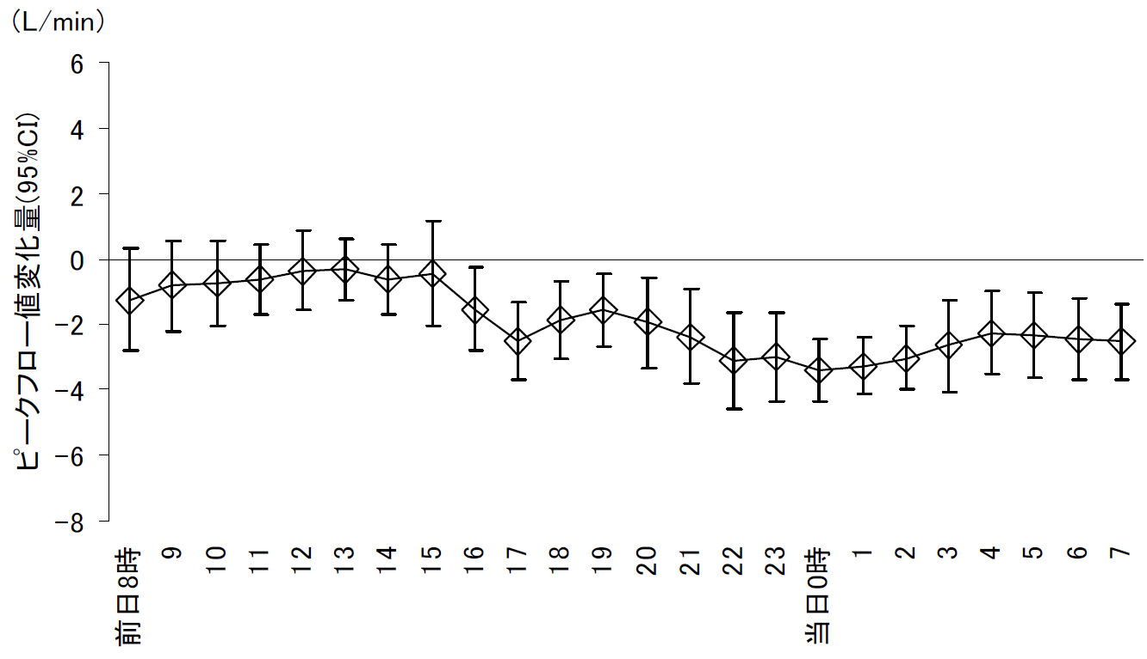
ピークフロー値変化量
朝
24時間前～測定時の１時間平均PM_{2.5}濃度10 μg/m³増加あたり
夜
(Yamazaki, Shima, et al. Environmental Health, 10:15, 2011)

Slide 35
ピークフロー値との関連（要約）
気管支喘息児（入院児）
  午後４時以降の大気中PM_{2.5}濃度の上昇により、当日夜と翌日朝のピークフロー値の有意な低下が観察された。
水泳教室に通う喘息児
  温暖期に起床時のピークフロー値の低下と大気中SPM濃度との関連がみられた。
小学生（健常児）
  夜間の肺機能値は、測定前の一部の時間帯の大気中PM_{2.5}濃度が高いとわずかな低下が認められたが、喘息児に比べて、その程度は小さかった。

Slide 36
長期曝露の呼吸器系への影響
環境省微小粒子状物質曝露影響調査
  全国7地域の3歳児とその保護者について、呼吸器症状を５年間追跡調査
  小児では、呼吸器症状の有症率及び喘息様症状の発症率とPM_{2.5}濃度との関連はみられなかった。
  保護者では、持続性の咳、痰の有症率とPM_{2.5}濃度の関連性が認められた。

Slide 37
長期曝露の死亡への影響
3府県コホート研究
  宮城県、愛知県、大阪府で、それぞれ都市地区と対照地区の40歳以上の男女約10万人を対象
  1983～85年から10～15年間追跡
  全死亡、循環器及び呼吸器系疾患による死亡はSPM濃度との関連はみられない（負の関連あり）。
  肺がん死亡は、男性及び男女計でSPM濃度との間に有意な正の相関がみられた。
  相対リスク（95％信頼区間）
    SPM濃度10µg/m³増加あたり 1.16 (1.08-1.25）
    PM_{2.5}濃度に換算すれば、1.24 (1.12-1.37)

Slide 38
微小粒子状物質（PM_{2.5}）の
喘息に与える短期的影響
対象
  長期にわたって入院中の小児気管支喘息患者19名（8～15歳）
方法
  毎日、朝（午前6時）と夜（午後7時）に肺機能を測定し、看護師により喘鳴の有無を確認した。
  PM_{2.5}濃度は、病院内（病室）、病院外（玄関）、病院に近接する一般環境大気測定局で測定
  ピークフロー値（PEF）及び喘鳴症状とPM_{2.5}濃度との関連を解析した。
(Ma, Shima, et al. J Epidemiol, 18: 97-110, 2008)

Slide 39
期間中のPM_{2.5}濃度及び
喘鳴症状有症率の推移
Inside PM_{2.5(LD)}
Outside PM_{2.5(LD)}
Stationary-site PM_{2.5}
Concentration (mg/m³)
Wheezing in morning
Wheezing in evening
Prevalence (%)
Winter vacation
(Ma, Shima, et al. J Epidemiol, 18: 97-110, 2008)

Slide 40
PM_{2.5}濃度とPEF変化との関連
PM_{2.5} 10 μg/m³増加あたりの変化量(L/min)
 | Change* |  | 95% CI |  | p値
PEF in morning
院内 PM_{2.5} | -2.86 | -4.12 |  | -1.61 |  | <0.001
院外 PM_{2.5} | -1.34 | -2.99 |  | 0.32 |  | 0.113
測定局 PM_{2.5} | -0.35 | -1.89 |  | 1.20 |  | 0.662
PEF in evening
院内 PM_{2.5} | -3.59 | -4.99 |  | -2.20 |  | <0.001
院外 PM_{2.5} | -3.40 | -6.47 |  | -0.33 |  | 0.030
測定局 PM_{2.5} | -1.38 | -3.84 |  | 1.08 |  | 0.271
* 性、年齢、身長、期間中の成長、気温、相対湿度の影響を調整
(Ma L, Shima, et al. J Epidemiol, 18: 97-110, 2008)

Slide 41
PM_{2.5}濃度と喘鳴との関連
24時間平均濃度の４分位別オッズ比
 | 朝 |  |  |  | 夜
 | オッズ比* | 95%信頼区間 |  |  | オッズ比* | 95%信頼区間
院内PM_{2.5}（24時間平均）(μg/m³)
<11.0 | 1.00 |  |  |  | 1.00
11.0-15.3 | 1.05 | 0.99 | 1.12 |  | 1.10 | 1.04 | 1.16
15.4-27.9 | 1.09 | 1.03 | 1.15 |  | 1.14 | 1.05 | 1.23
≥28.0 | 1.08 | 1.02 | 1.14 |  | 1.22 | 1.10 | 1.35
測定局PM_{2.5}(24時間平均）(μg/m³)
<13.9 | 1.00 |  |  |  | 1.00
13.9-18.1 | 1.03 | 0.96 | 1.10 |  | 1.01 | 0.96 | 1.07
18.2-23.5 | 1.02 | 0.96 | 1.08 |  | 1.06 | 1.02 | 1.11
≥23.6 | 1.01 | 0.95 | 1.09 |  | 1.09 | 1.03 | 1.16
* 性、年齢、気温、相対湿度の影響を調整
(Ma L, Shima, et al. J Epidemiol, 18: 97-110, 2008)

Slide 42
「中国における都市大気汚染による健康影響と予防対策に関する国際共同研究」
（国立環境研究所特別研究：2000～2004年度）
中国東北地方遼寧省の３都市において、大気中粒子状物質に注目し、その実態と住民の曝露状況及び健康影響を明らかにし、予防対策に寄与することを目的とした。
その一環として、小学生を対象に年４回の肺機能測定を行い、大気中粒子状物質濃度との関連を検討した。
  中国医科大学公共衛生学院、瀋陽市、撫順市、鉄嶺市疾病預防控制中心（CDC）との共同研究として実施
（国立環境研究所特別研究報告SR-64-2005）

Slide 43
調査対象の３都市
（国立環境研究所「環境儀」No.21, 2005）

Slide 44
各都市の大気中粒子状物質濃度
瀋陽(2001-02)
瀋陽(2004-05)
μg/m³
μg/m³
撫順(2002-03)
鉄嶺(2003-04)
μg/m³
μg/m³
（国立環境研究所特別研究報告SR-64-2005）
Notes:
各都市における大気中粒子状物質濃度の測定結果を示した。
瀋陽では、2001-02年の結果はTSP、PM7、PM2.1ともに、2001年7月は低く、2002年４月は高濃度となっており、2001年10月と2002年1月はそれらの中間であった。2004～05年の測定結果では、2004年12月に高く、2005年五月には濃度が低下していた。
撫順、鉄嶺では、暖房期である12月、1月は、それぞれ7月、10月に比してTSP、PM7、PM2.1濃度ともに高かった。撫順市では2003年4月のTSP 、PM7濃度も高かったが、鉄嶺市では2004年5月には濃度が低下していた。

Slide 45
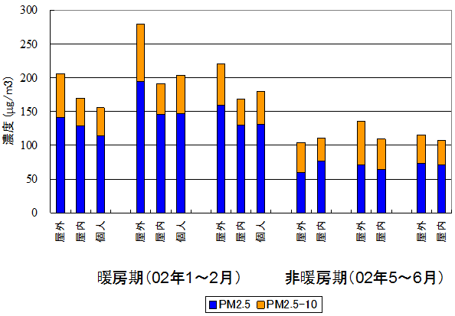
粒子状物質の家屋内外及び個人曝露濃度（瀋陽、2002年）
Ａ地区 Ｂ地区 Ｃ地区
Ａ地区 Ｂ地区 Ｃ地区
（国立環境研究所特別研究報告SR-64-2005）

Slide 46
大気中PM_{2.1}濃度とFEV₁との関連
PM_{2.1}濃度10μg/m³増加あたりのFEV₁変化量（Liter）
男子
女子
(Liter)
(Liter)
（a-i:学校名、T1, T2, T3: 各都市計、TT: 3都市計）
（国立環境研究所特別研究報告SR-64-2005）
Notes:
大気中PM2.1濃度10μg/m3増加あたりのFEV1.0の変化量を示した。これは男子についての結果である。
学校別には、多くの学校でPM2.1濃度とFEV1.0との間に有意な負の関連が認められた。
都市別に3校の結果を合せても、PM2.1濃度の増加によってもFEV1.0が有意に低下する傾向が認められた。
3市を併合した結果でも有意な負の関連が認められた。

Slide 47
家屋内外と近傍測定局のPM₁₀濃度
（2008～2009年、北京）
0.600
屋外実測濃度
屋内実測濃度
近傍測定局濃度
0.500
0.400
PM₁₀濃度（mg/m³）
0.300
0.200
0.100
0.000
5/13
5/20
5/27
6/3
8/14
8/21
8/28
9/4
10/27
11/3
11/10
11/17
2/25
3/4
3/11
3/18
（第１期 ）
（第２期 ）
（第３期 ）
（第４期 ）

Slide 48
北京の大気汚染と小児の気道炎症
北京の小学生36名を対象として、2007～2008年に気道炎症の指標である呼気一酸化窒素(NO)濃度が繰り返し測定された（のべ1,581回）。
オリンピック開催期間中は大気汚染濃度が低く、呼気NO濃度も低いことが示された。
(Lin, et al. Environ Health Perspect 119:1507–1512, 2011)

Slide 49
PM_{2.5}に係る環境基準
疫学研究
毒性学研究
曝露評価
様々な健康影響（呼吸器・循環器系疾患、肺がん等）
微小粒子状物質に係る環境基準等
 | 日本 | 中国 | 米国 | WHO
1日平均 | 35 μg/m^{3*} | 75 μg/m^{3**} | 35 μg/m³ | 25 μg/m³
年平均 | 15 μg/m^{3*} | 35 μg/m^{3**} | 12 μg/m^{3***} | 10 μg/m³
* 日本のPM_{2.5}の環境基準は2009年9月告示
** 中国のPM_{2.5}の環境基準は2012年2月設定。北京・天津・河北、長江デルタ、
珠江デルタ等の重点地域、直轄市及び省都の計74都市で2012年末から実施、
2016年1月～全国施行。
*** 米国のPM_{2.5}の環境基準（年平均）は2012年12月改訂
Notes:
49

Slide 50
注意喚起のための暫定的な指針
レベル | 暫定的な指針 となる値 | 行動の目安
 | 日平均値（µg/m³）
Ⅱ | 70超 | 不要不急の外出や屋外での長時間の激しい運動をできるだけ減らす。 （高感受性者においては、体調に応じて、より慎重に行動することが望まれる。）
Ⅰ | 70以下 | 特に行動を制約する必要はないが、高感受性者では 健康への影響がみられる可能性があるため、体調の 変化に注意する。
(環境基準) | 35以下
高感受性者は、呼吸器系や循環器系疾患のある者、小児、高齢者等。
環境省「微小粒子状物質(PM_{2.5})に関する専門家会合」、平成25年2月

Slide 51
「暫定的な指針」を超える場合
PM_{2.5}の1日平均値が70µg/m³を超えると予想される場合は、都道府県等から注意喚起が行われる。
その場合、屋外での長時間の激しい運動を控えることが推奨される。屋内でも換気や窓の開閉を最小限にし、外気の侵入を少なくすることが望ましい。
ただし、この値を大きく超えない限り、健康な人に影響がみられるわけではないので、運動会等の屋外での行事を中止する必要はない。
  「大きく超える場合」とは？
  十分な科学的知見はないが、米国の大気質指数（Air Quality Index）では、150µg/m³を超える場合に「すべての人はあらゆる屋外活動を中止するべき」としている。

Slide 52
高感受性者に対する注意
喘息などの呼吸器疾患、心臓病などの循環器疾患を有する人、乳幼児や高齢者はこれより低い濃度でも影響を生じる可能性がある。
こうした人たちにおける影響は個人差が大きく、環境基準（1日平均値35µg/m³）より低い濃度であっても健康影響がみられることがある。
普段から健康管理を心がけ、体調の変化に注意することが望ましい。
  例えば、喘息の場合、せき、たん、呼吸困難などの呼吸器症状、ピークフロー値の変化などに注意

Slide 53
高濃度汚染時に注意すべきこと
大気汚染濃度に注意し、高濃度時は、不要不急の外出や屋外での長時間の激しい運動をできるだけ減らす。
呼吸器や循環器に疾患のある方、小児、高齢者は、体調の変化に注意し、より慎重な行動が望まれる。
外出する場合は、マスクを着用する。
室内には必要に応じて空気清浄機を設置し、 ドアや窓を閉め、風が通る隙間をふさぐ。
室内での禁煙など、他の汚染源にも注意する。

Slide 54
マスクの着用法
自分の顔に合った形状、サイズのマスクをあらかじめ探しておく。
子供は子供用のサイズを着用する。
鼻の両脇やあご、頬のラインに隙間のできないようにする。
着用後、空気が漏れる部分がないか確認する。
着ける場所、状況を選ぶ（通勤・通学、買い物）。
マスク着用は保湿効果も期待でき、のどを守る。
慣れたからといってまったく着けないのは危険。
使い捨てのものを何度も使用しない。

Slide 55
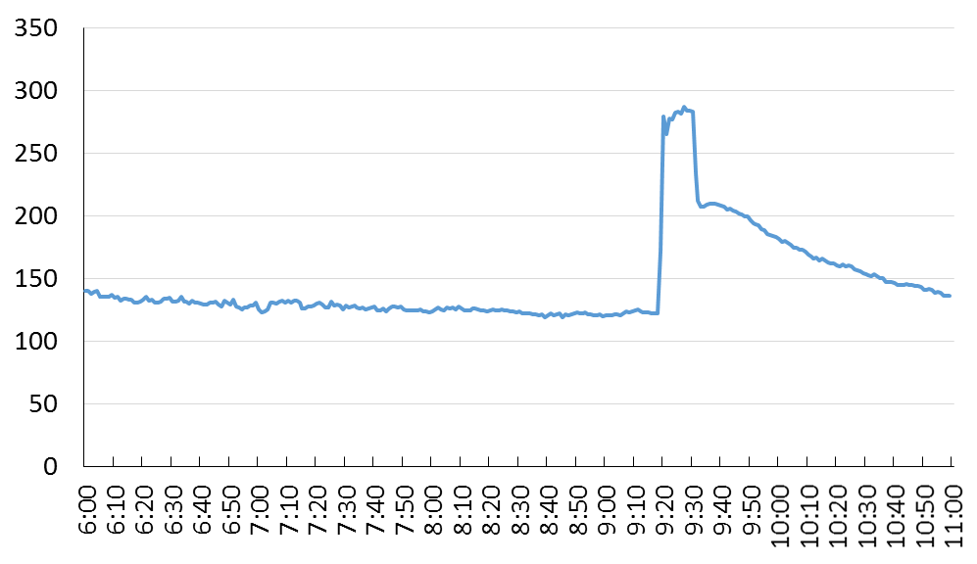
屋内PM_{2.5}濃度の推移
窓開放
(10分間)

Slide 56
家庭内喫煙とPM_{2.5}濃度
（スコットランドの家屋における24時間平均濃度）
喫煙者がいると家屋内のPM_{2.5}濃度は非常に高い。
  喫煙者のいない家庭 8 μg/m³
  一人でも喫煙者のいる家庭 71 μg/m³
(Osman, et al. Am J Respir Crit Care Med 176:465-472, 2007)

Slide 57
家屋内PM_{2.5}濃度（24時間平均）
屋内発生源別
喫煙者がいる家庭:平均143μg/m³（最大463μg/m³)
(Coggins, et al. Indoor Air Pollution and Health, Environmental Protection Agency, Ireland. 2013)

Slide 58
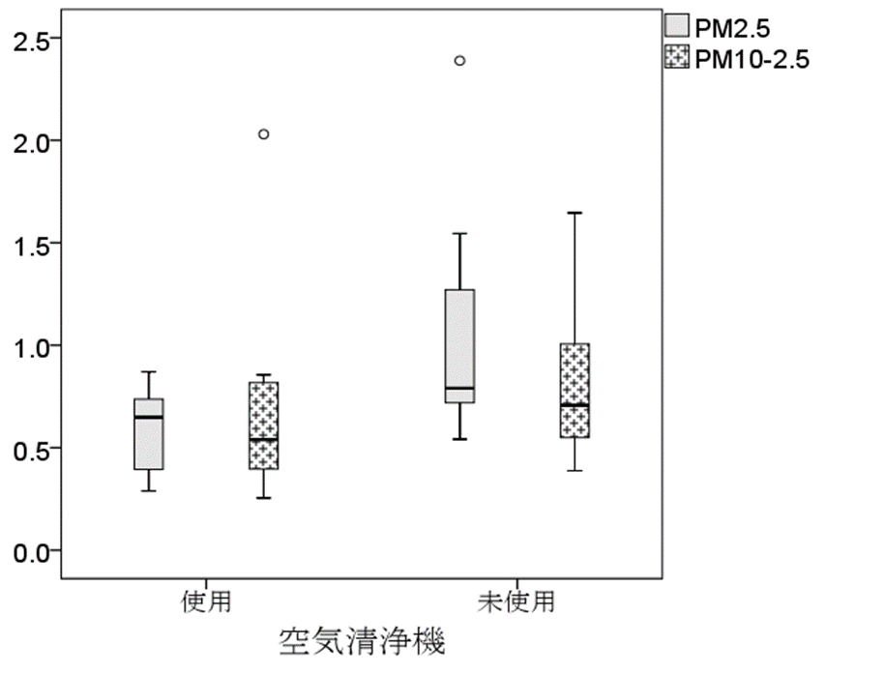
空気清浄機の使用
部屋の大きさに合わせて選択する。
説明書に従い、フィルターの清掃、交換などをこまめに行う（清掃時にはマスクを着用）。
空気清浄機の使用と屋内外PM濃度比
p = 0.03
ns
屋内／屋外濃度比

Slide 59
PM_{2.5}の環境基準達成状況
（平成24年度）

Slide 60
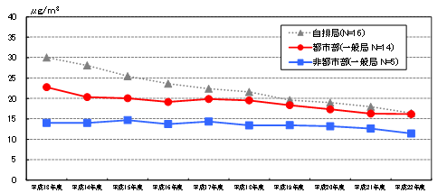
日本におけるPM_{2.5}濃度の推移
（年平均値）
2001年 2002年 2003年 2004年 2005年 2006年 2007年 2008年 2009年 2010年
資料：環境省（N＝調査地点数）

Slide 61
光化学オキシダント濃度の経年変化
昼間の日最高1時間値の年平均値
(ppm)
（資料：環境省）
Notes:
61

Slide 62
気管支喘息発作による受診への影響
対象： 兵庫県姫路市の急病センター
  平日夜間に受診し、喘息と診断された者
受診前の大気汚染物質濃度との関連を検討
  解析対象：粒子状物質(PM_{2.5})、二酸化窒素(NO₂)、オゾン(O₃)の日平均値
  気圧、湿度、気温、風速、日照時間の影響を考慮
兵庫県姫路市
(Yamazaki, Shima, et al. Environ Health Pre Med, 2014)

Slide 63
μg/m³
A
ppb
B

Slide 64
前日の大気汚染濃度との関連
（複数汚染物質モデルの解析結果）
2010年4月～2013年3月の3年間
汚染物質 （増加単位） | 4-6月 |  | 7-8月 |  | 9-11月 |  | 12-3月
 | RR | 95%CI | RR | 95%CI | RR | 95%CI | RR | 95%CI
PM_{2.5} (10μg/m³) | 0.95 | 0.85-1.06 | 1.17 | 0.98-1.40 | 0.96 | 0.86-1.06 | 1.16 | 1.01-1.33
NO₂ (10ppb) | 1.16 | 0.83-1.62 | 0.76 | 0.38-1.53 | 1.17 | 0.80-1.72 | 0.86 | 0.49-1.51
O₃ (10ppb) | 1.17 | 1.01-1.35 | 1.09 | 0.93-1.27 | 0.98 | 0.80-1.20 | 1.22 | 0.81-1.83

Slide 65
おわりに
疫学研究の結果より、PM_{2.5}濃度と循環器・呼吸器系疾患等との関連性が示されている。
短期的影響は、呼吸器・循環器系疾患のある人では比較的低い濃度で認められているが、個人差が大きいと考えられる。
長期的影響は、 かなり低い濃度でも生じる可能性が否定できず、集団としてのリスクの低減を図るために、大気環境の改善が望まれる。
大気汚染地域で生活する場合、日頃から大気汚染状況に留意し、高濃度となる際には不要不急の外出は控え、外出時にはマスクの装着、屋内では空気清浄機の使用などの対策が望ましい。

